Slide 1
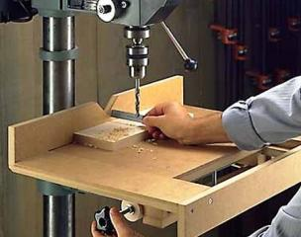
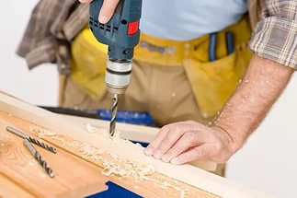
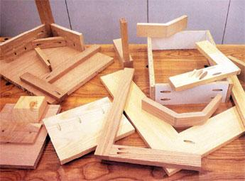
Сверление отверстий в деталях из древесины

Slide 2
Цель:
Создание условий для
приобретения
учащимися знаний о
технологии сверления
в деталях из древесины

Slide 3
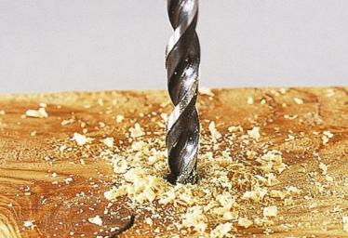
Сверление –
это технологическая операция получения отверстия с помощью сверла, путем снятия стружки.

Slide 4
Отверстия-
углубления в деталях любой формы в поперечном сечении
Виды отверстий по форме

Slide 5
Виды отверстий по глубине
Сквозное
Глухое

Slide 6
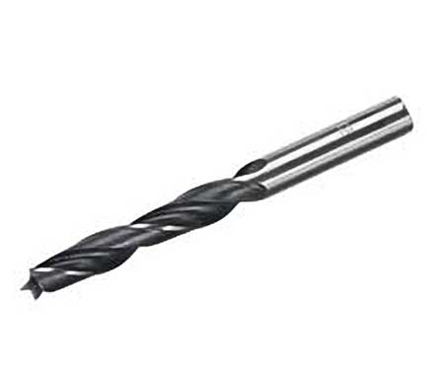
Спиральное сверло с направляющим центром
центр
хвостовик
Спиральные канавки
Режущая кромка

Slide 7
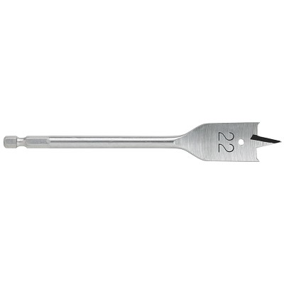
Центровое перовое сверло
Хвостовик
Подрезатель
Центр
Режущая кромка

Slide 8
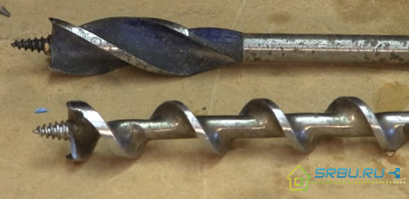
Винтовое сверло

Slide 9
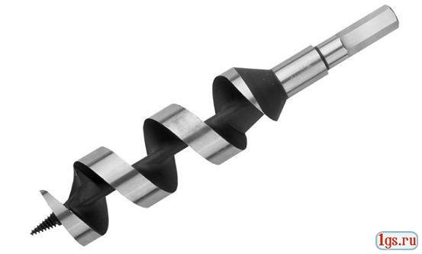
Шнековое сверло

Slide 10
Виды сверл.
№ пп | Наименование | Назначение
1 | Спиральное сверло с направляющим центром
2 | Центровое перовое сверло
3 | Винтовые свёрла
для точного сверления поперёк волокон древесины
для сверления неглубоких отверстий большого диаметра
для сверления глубоких отверстий

Slide 11
Виды сверл.
№ пп | Наименование | Назначение
4 | Ложечное сверло
5 |  | для сверления любых отверстий
для сверления вдоль волокон древесины
Спиральное сверло

Slide 12
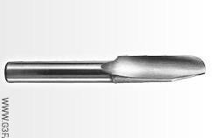
Ложечное сверло
Хвостовик
Режущая кромка

Slide 13
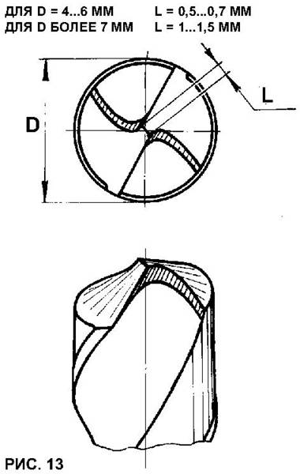
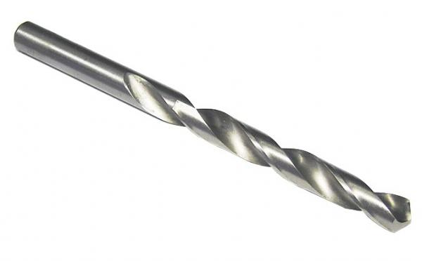
Спиральное сверло
Режущая кромка
хвостовик
Спиральные канавки
Режущая кромка

Slide 14
Элементы сверла.
№ пп | Наименование | Назначение
1 | Хвостовик
2 | Режущие кромки
3 | Винтовые канавки
для крепления в патроне
для подрезания волокон древесины
для вывода стружек

Slide 15
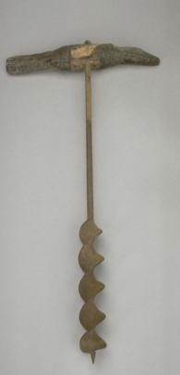
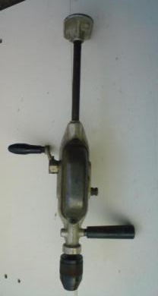
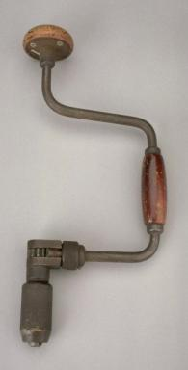
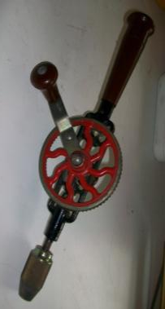
Ручные инструменты для сверления
Дрель с открытой передачей
Коловорот
Буравчик
Дрель с закрытой передачей

Slide 16
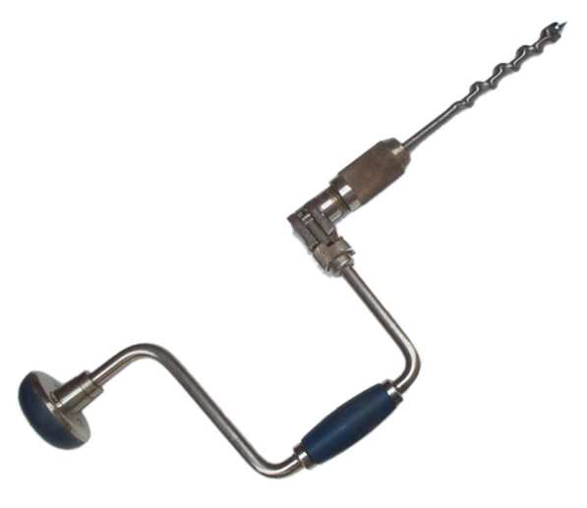
Коловорот
патрон
рукоятка вращения
упор
сверло

Slide 17
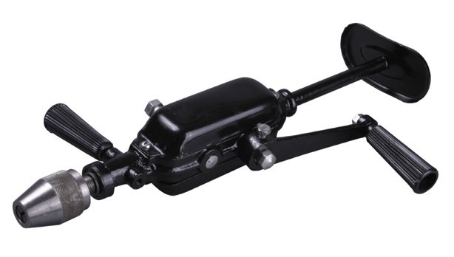
Дрель
рукоятка захвата
упор
патрон
рукоятка вращения

Slide 18
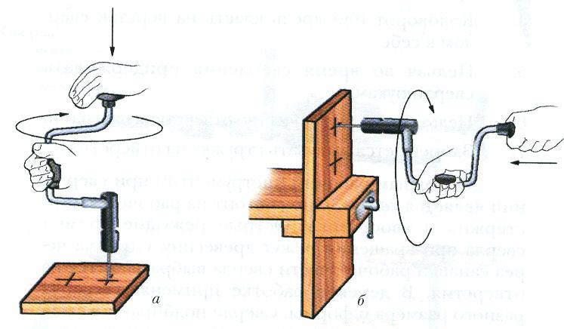
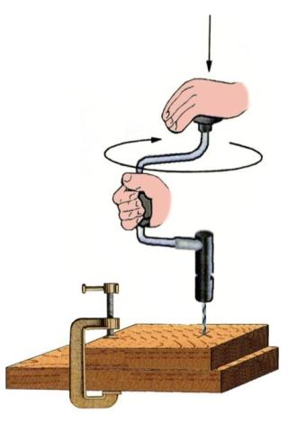
Приёмы сверления коловоротом

Slide 19
Правила безопасной работы
1. Надежно закреплять заготовку и подкладную доску на верстаке.
2. Надёжно, без перекоса закреплять сверло в патроне.
3. Ручку дрели и коловорота вращать плавно, без рывков.
4. Дрель и коловорот класть на верстак сверлом от себя.

Slide 20
Правила безопасной работы: проверь свои знания
1. При сверлении надёжно закрепляй заготовку и подкладочную доску на верстаке, иначе…
А – отверстие придётся пересверливать
Б – могут получится неровные края отверстия на заготовке и на выходе сверло просверлит крышку верстака
В – затупится режущая кромка сверла
Подумай!!!
Подумай!!!
Правильно
Закрепление заготовки при горизонтальном сверлении

Slide 21
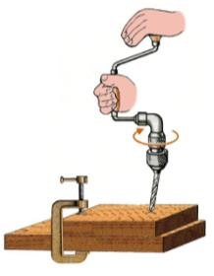
Правила безопасной работы: проверь свои знания
2. Надёжно, без перекоса закрепляй сверло в патроне, иначе…
А – отверстие получится овальное
Б – это может привести к поломке сверла и травме
В – придёт в негодность патрон
Подумай!!!
Подумай!!!
Правильно
Неправильное закрепление сверла в патроне

Slide 22
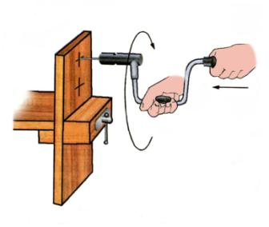
Правила безопасной работы: проверь свои знания
3. Ручку коловорота или дрели вращать свободно, без больших усилий, иначе…
Подумай!!!
А – поломается дрель
Правильно
Б – поломается сверло
В – отверстие будет просверлено не по метке
Подумай!!!
Закрепление заготовки при вертикальном сверлении

Slide 23
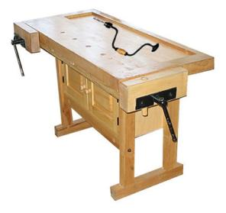
Правила безопасной работы: проверь свои знания
4. Коловорот или дрель надо класть на верстак сверлом от себя потому, …
А – рука может натолкнуться на режущую кромку сверла, когда мы берем инструмент из лотка
Б – коловорот (дрель) будет мешать обработке заготовки
В – придется ставить на верстак защитное ограждение
Подумай!!!
Правильно
Подумай!!!
Положение инструмента на крышке верстака

Slide 24
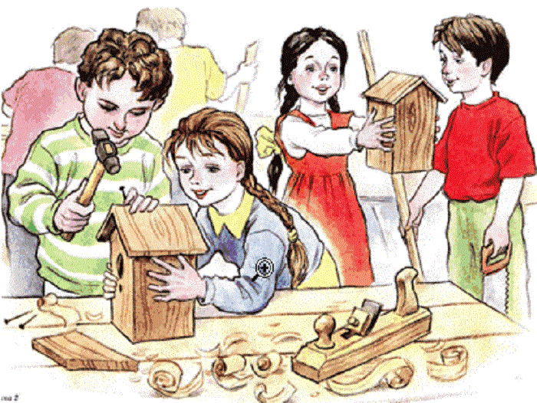
Практическая работа

Slide 26
Рефлексия
Подведение итогов урока
Задания | Баллы
Фронтальный опрос (жетоны)
соблюдение критериев качества выполнения практической работы
Практическая работа
письменные ответы на карточках
Тест
Взаимооценка
Итог:

